Slide 1
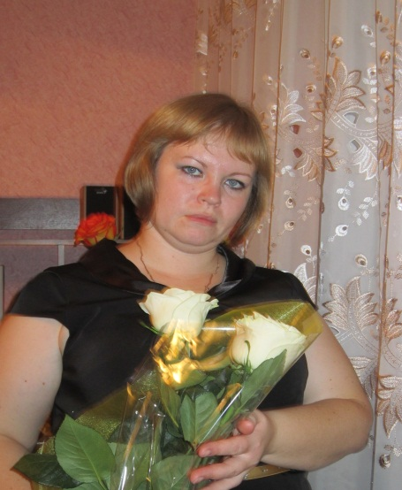
Министерство образования РМ
Портфолио Новиковой Татьяны Владимировны воспитателя МАДОУ «Центр развития ребенка – детский сад №3» городского округа Саранск
Дата рождения: 29 ноября 1981года
Профессиональное образование: высшее, МГПИ им. М.Е. Евсевьева,
специальность «Педагогика и методика дошкольного образования»
Стаж педагогической работы (по специальности): 11 лет
Общий трудовой стаж: 17 лет
Наличие квалификационной категории: первая квалификационная
категория
Дата последней аттестации: Приказ №516 от 23.05.2018

Slide 2
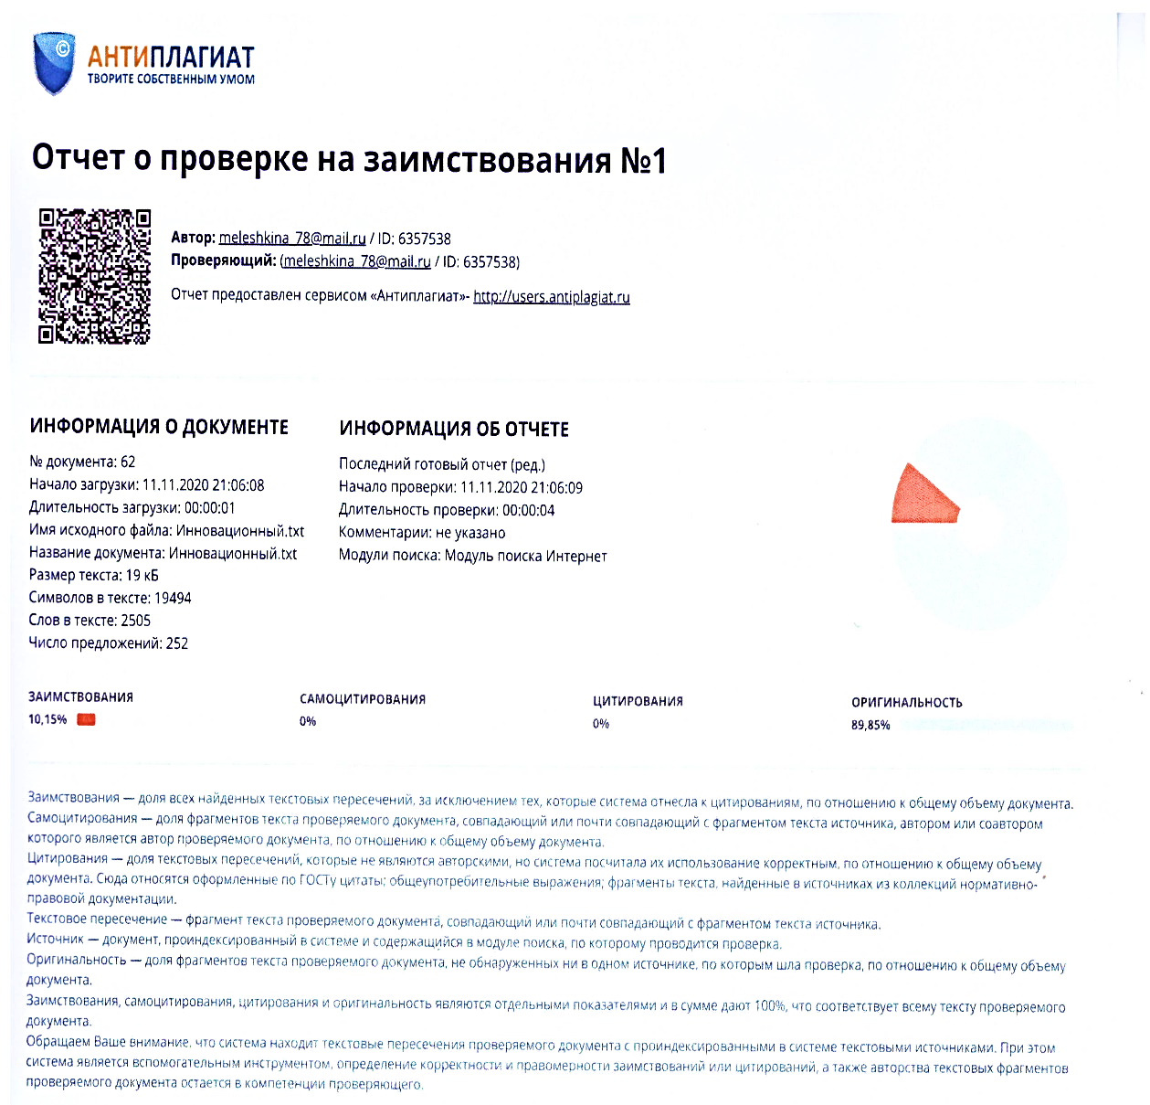
https://ds3sar.schoolrm.ru/sveden/employees/41767/360467/?bitrix_include_areas=Y&clear_cache=Y

Slide 3
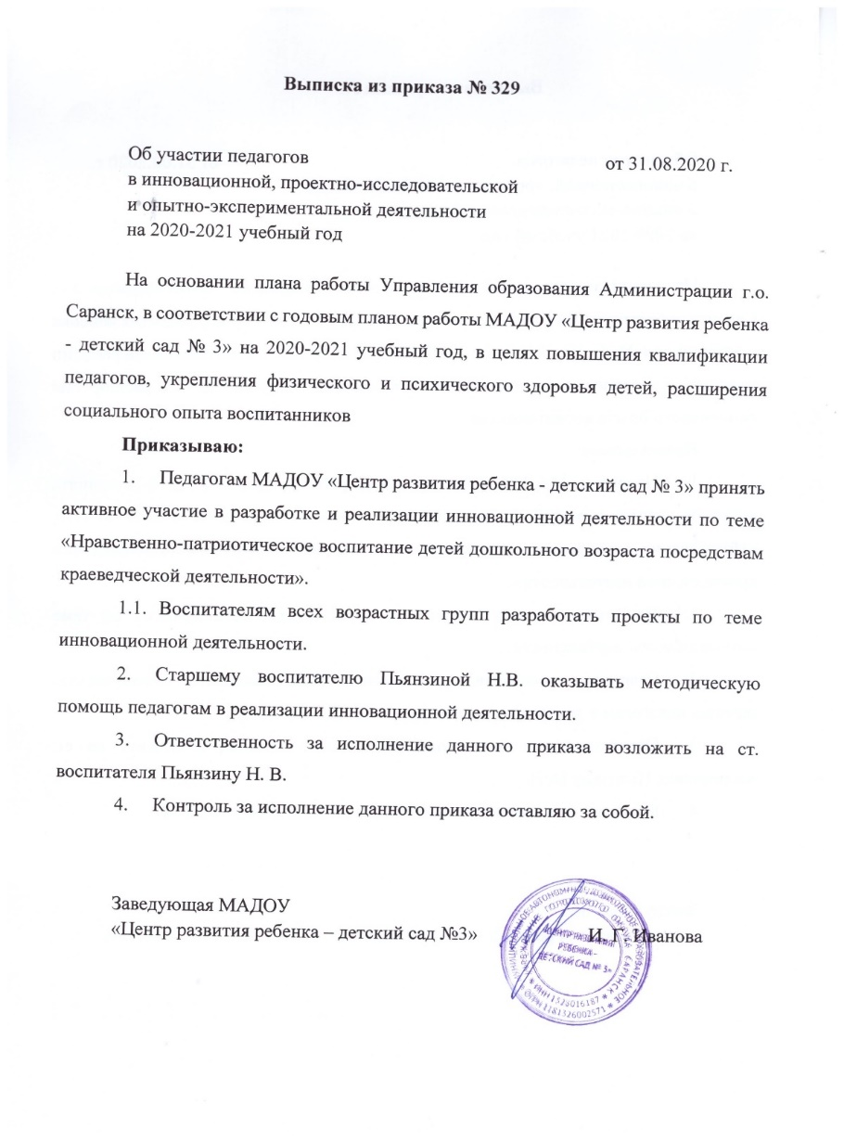
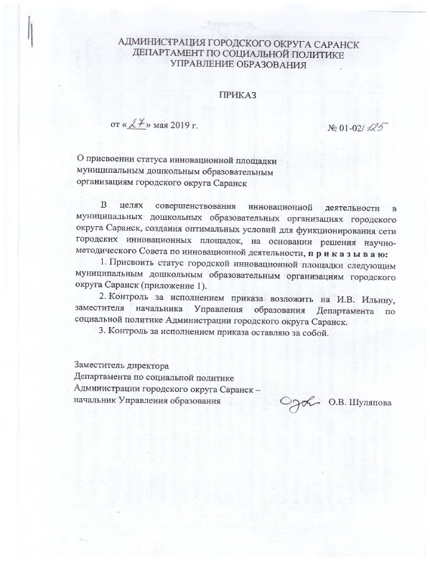
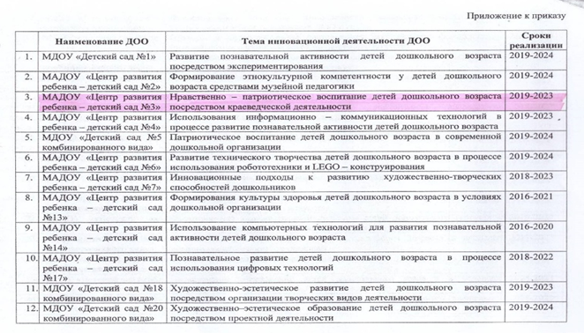
1.Участие в инновационной (экспериментальной) деятельности

Slide 4
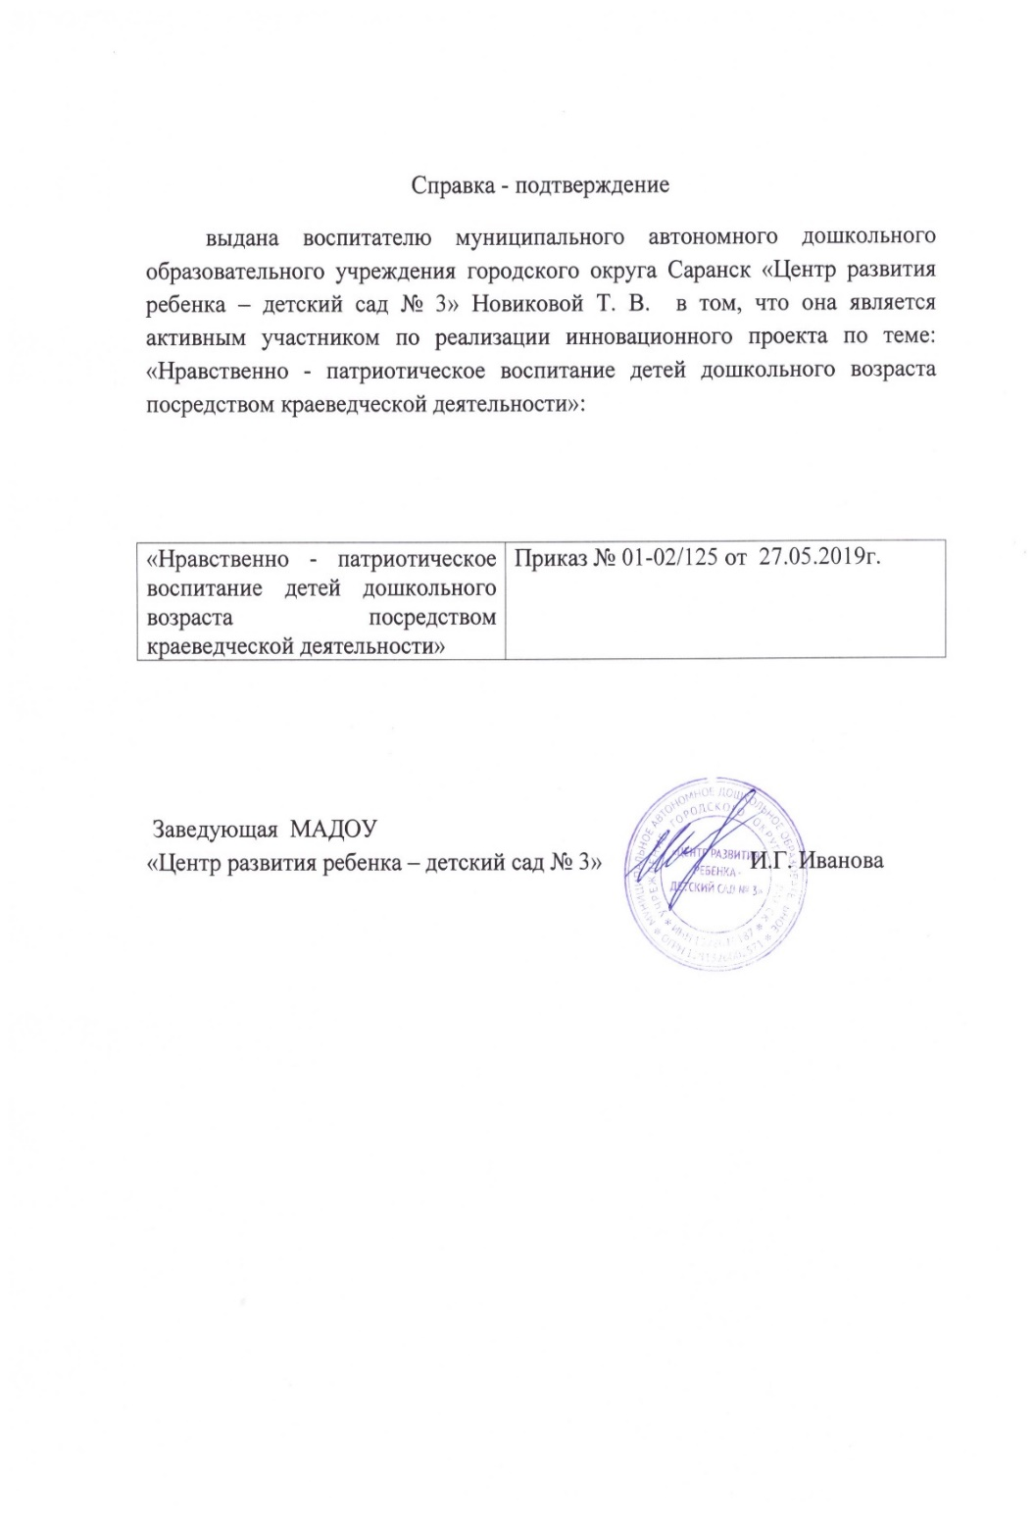
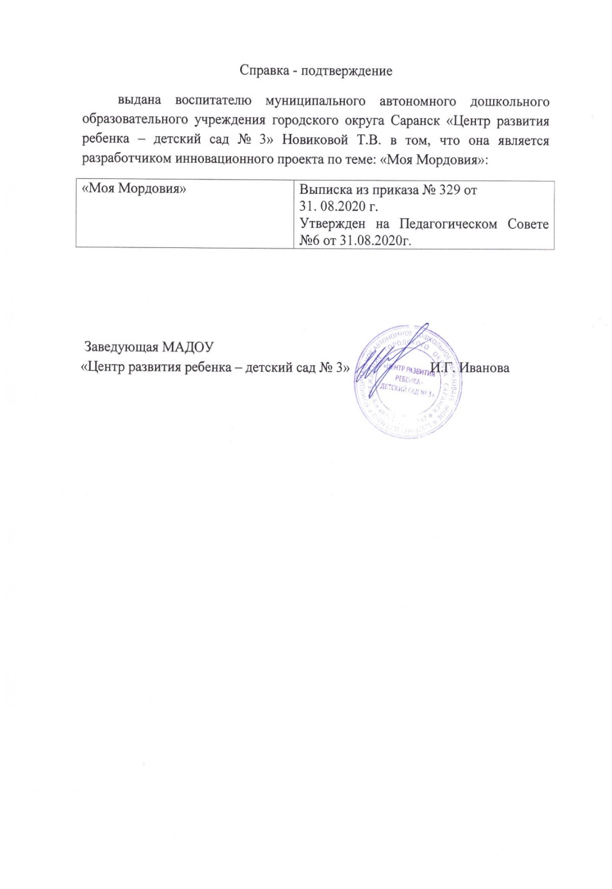

Slide 5
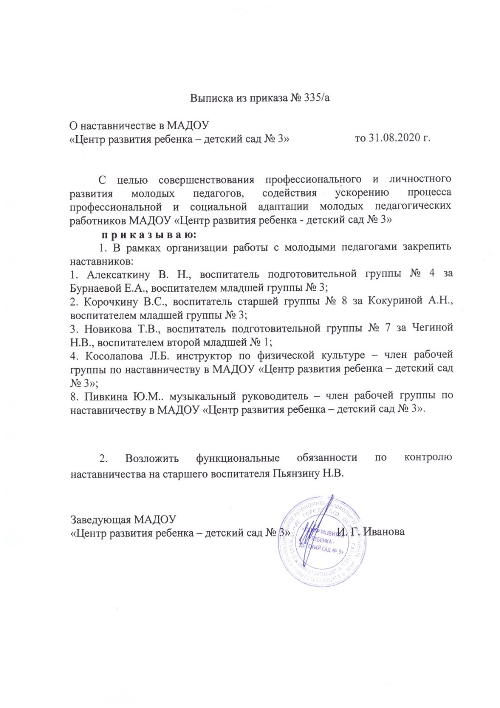
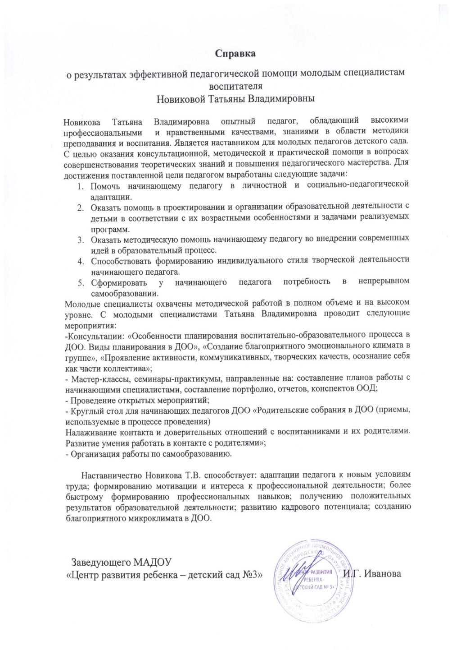
2. Наставничество

Slide 6
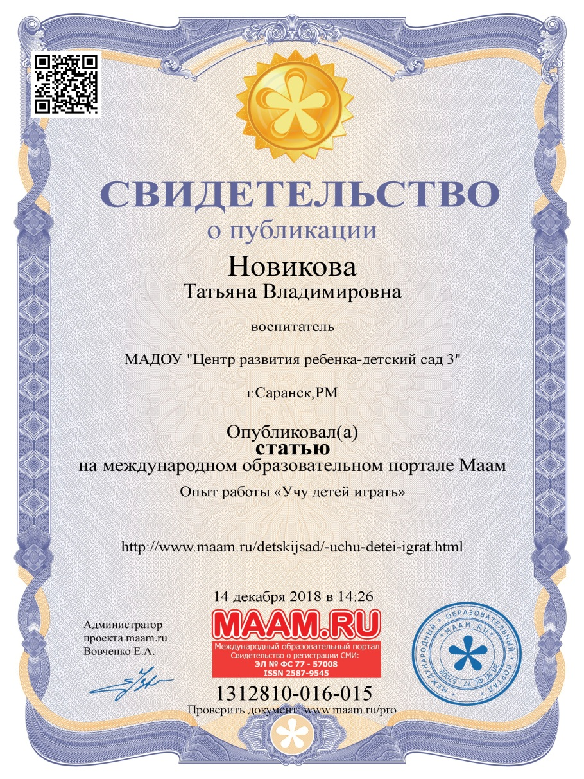
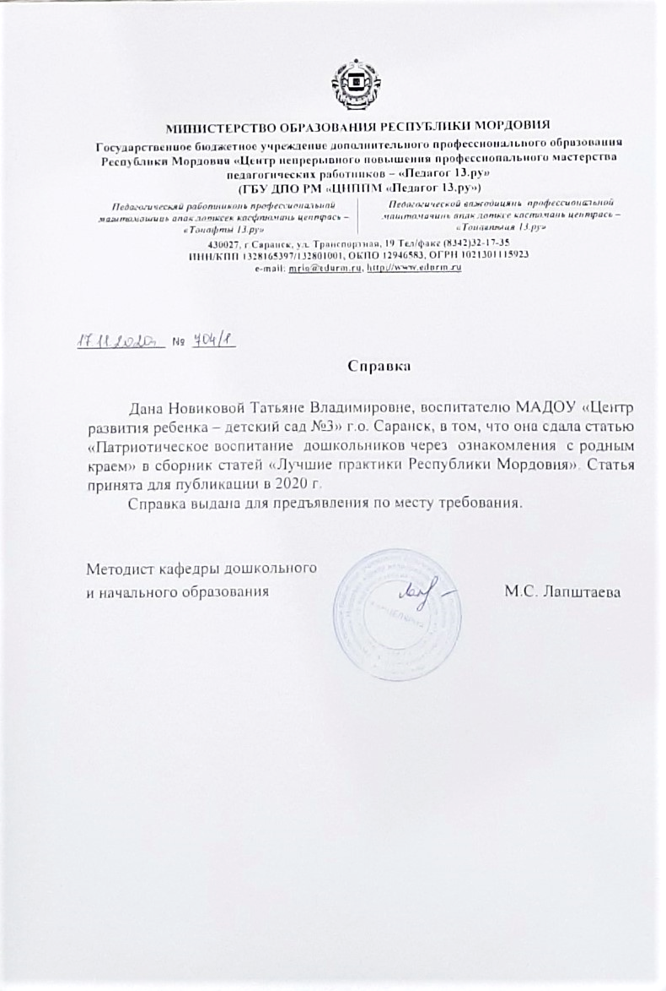
3.Наличие публикаций

Slide 7
4. Результаты участия воспитанников в : конкурсах, выставках, турнирах, соревнованиях, акциях, фестивалях.

Slide 8
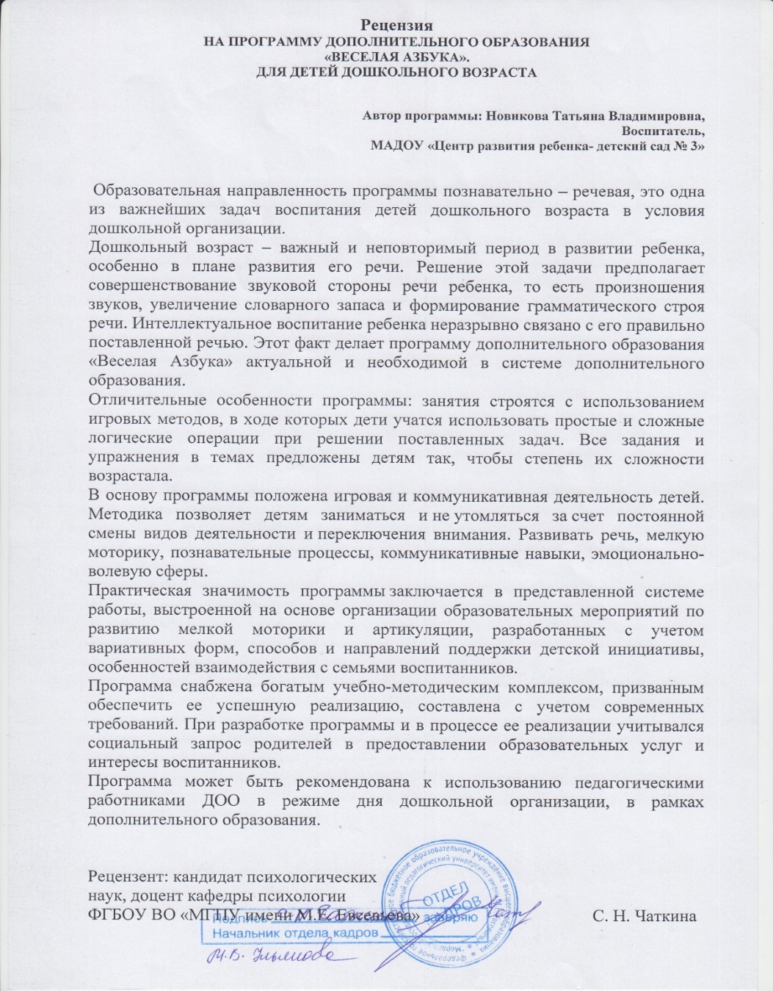
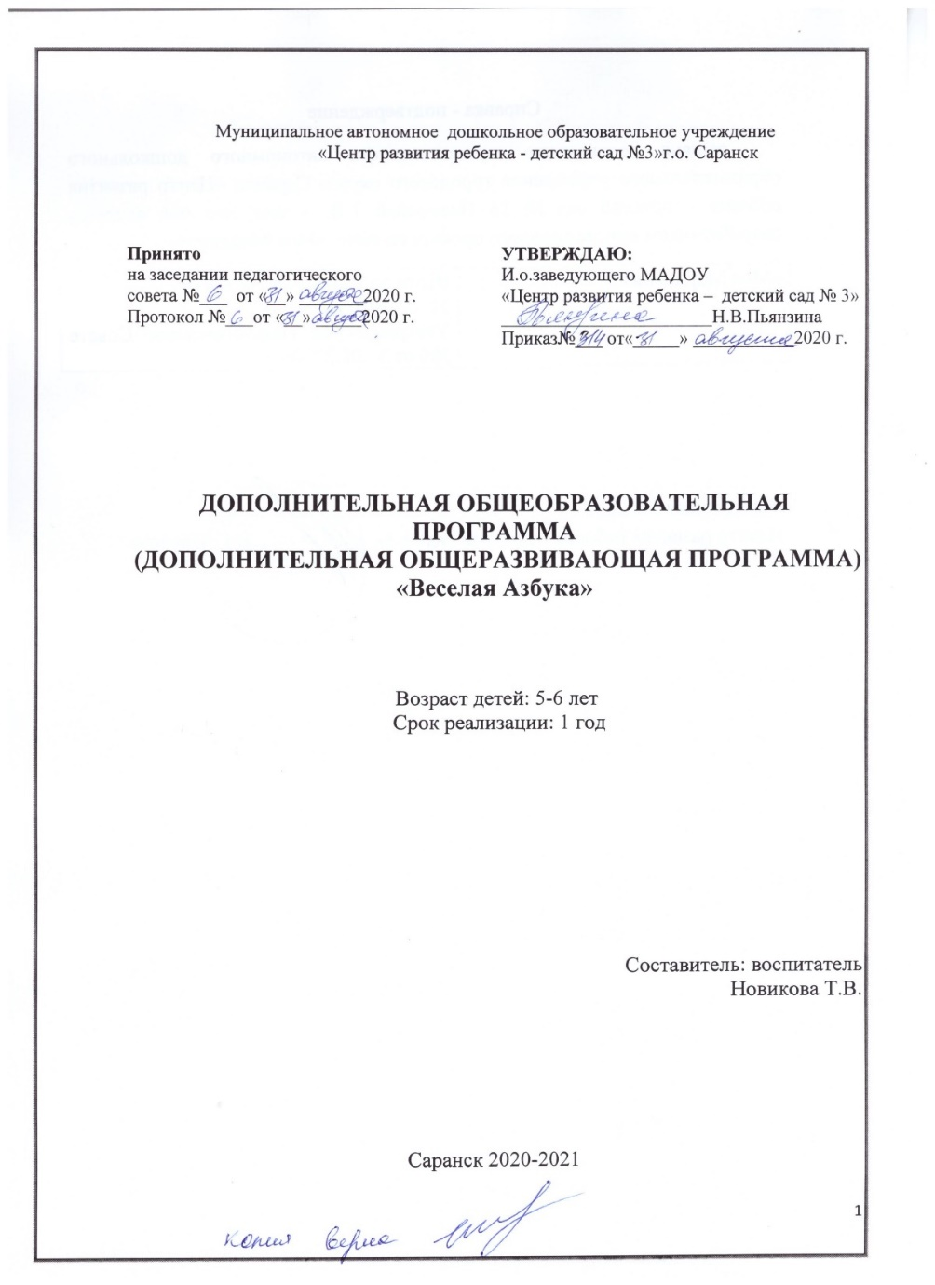
5.Наличие авторских программ,
методических пособий

Slide 9
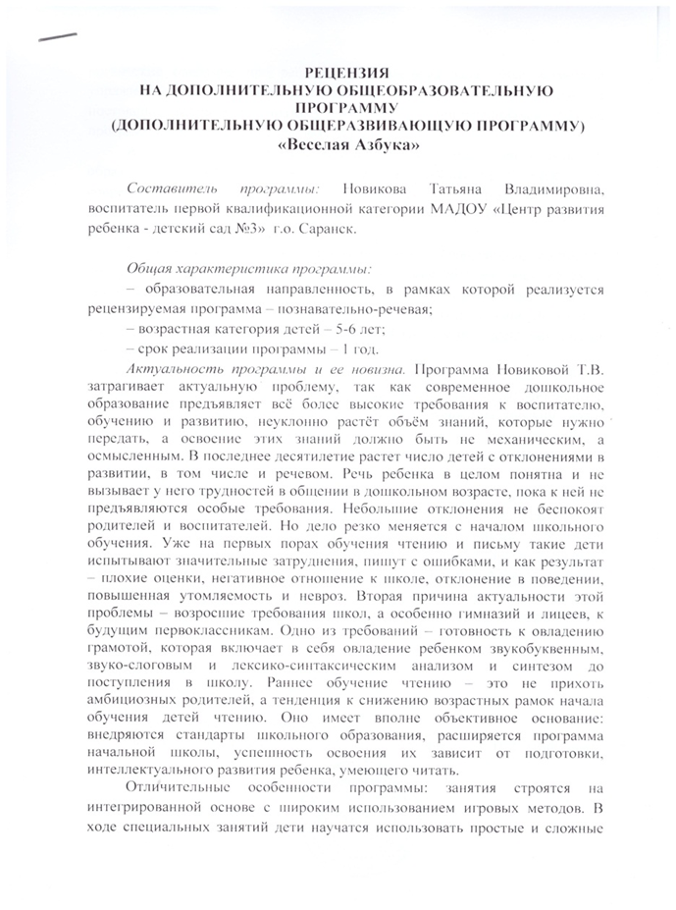
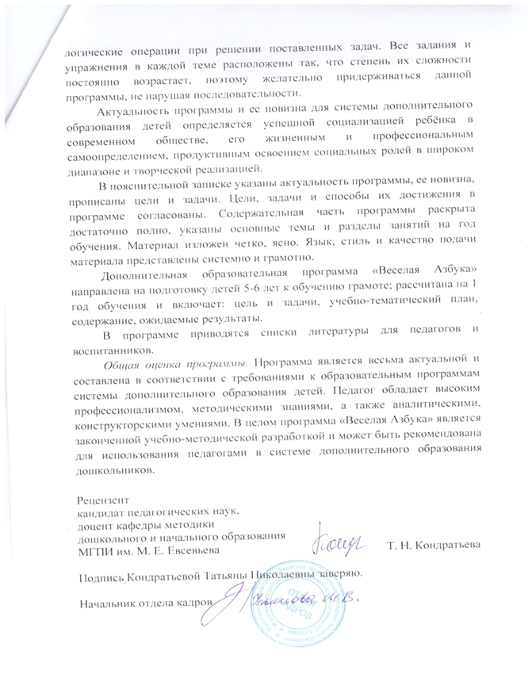

Slide 10
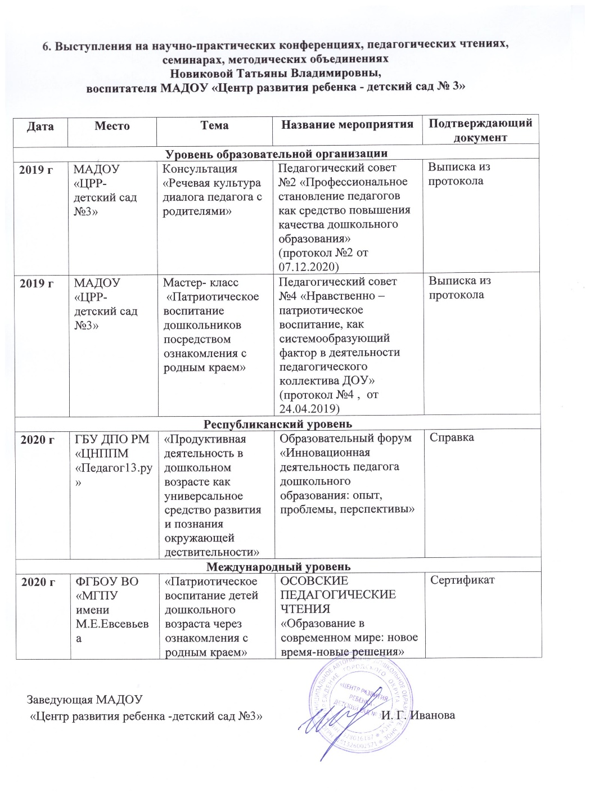
6. Выступления на заседаниях методических советов, научно-практических конференциях, педагогических чтениях, семинарах, форумах, радиопередачах (очно).

Slide 11
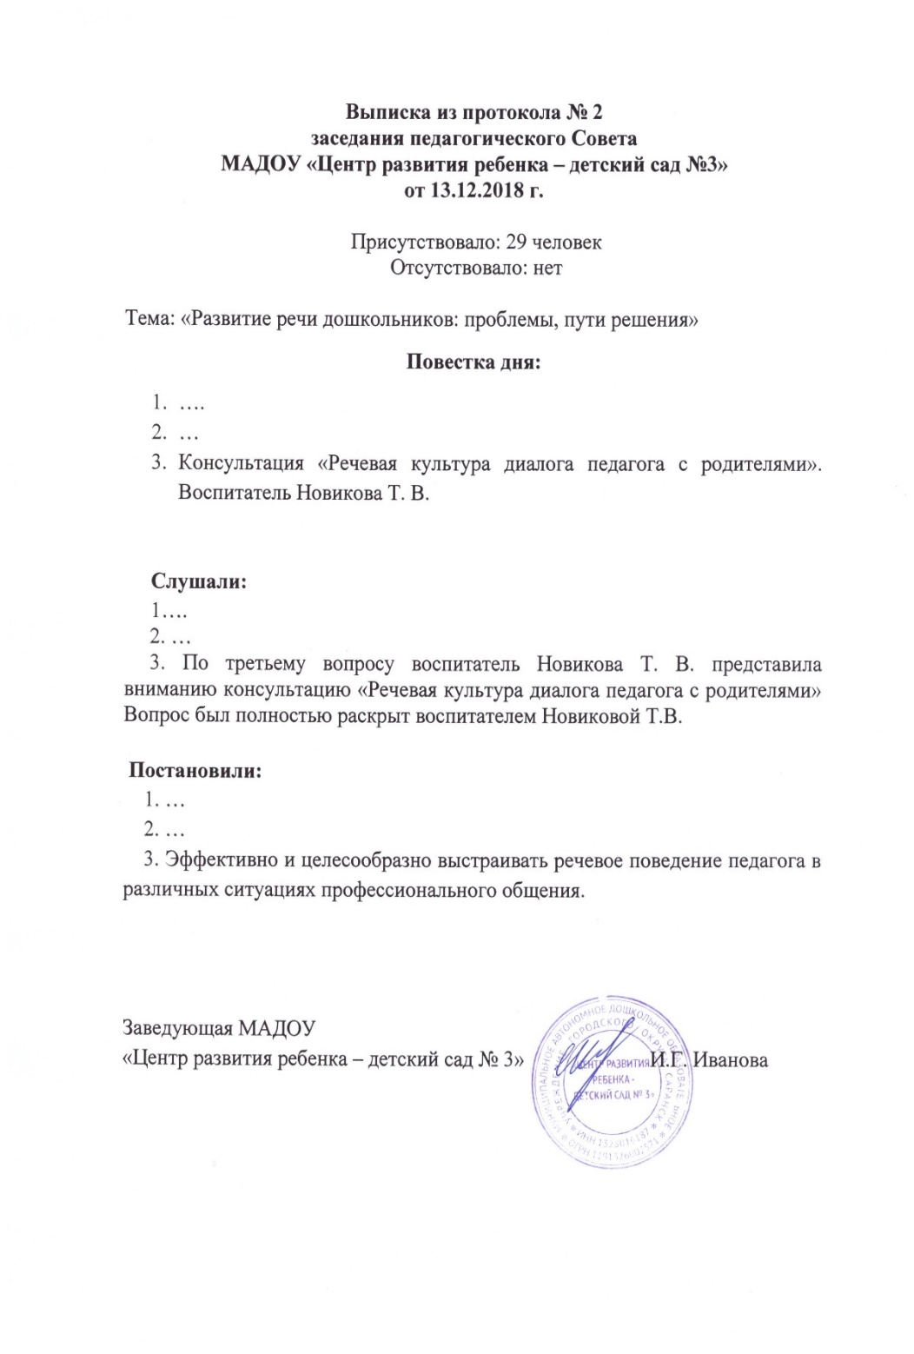
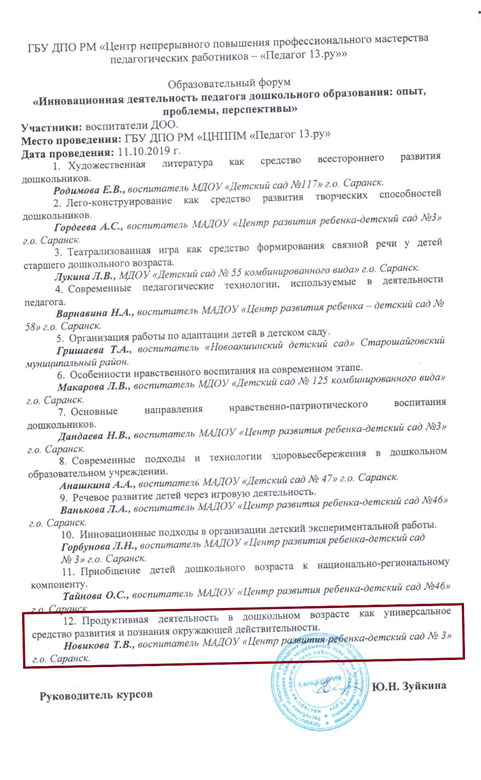

Slide 12
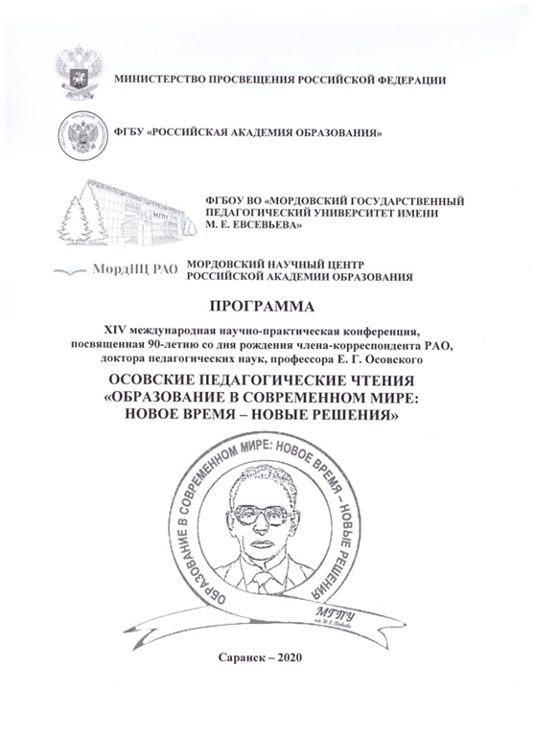
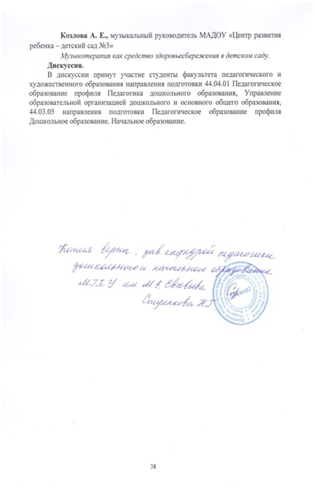
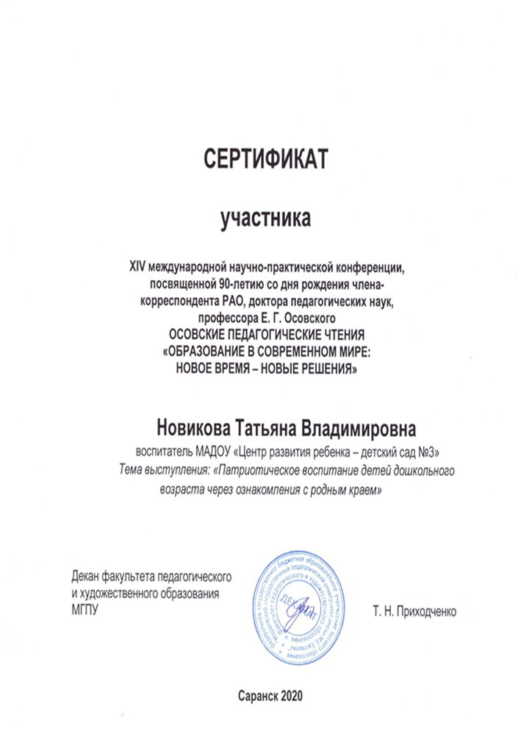
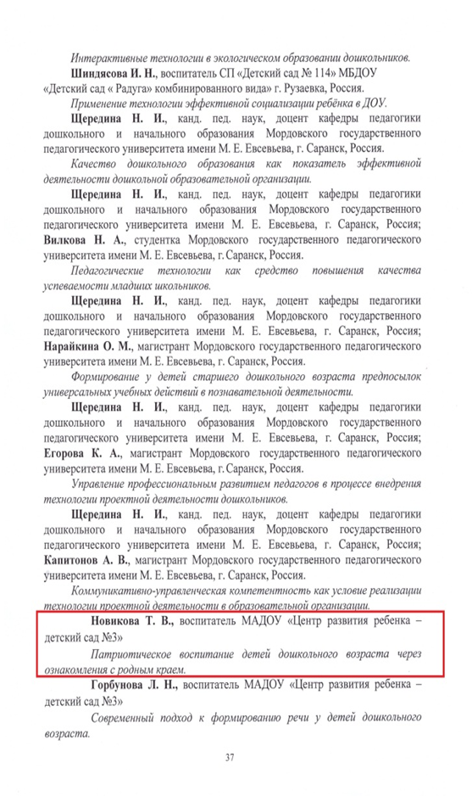

Slide 13
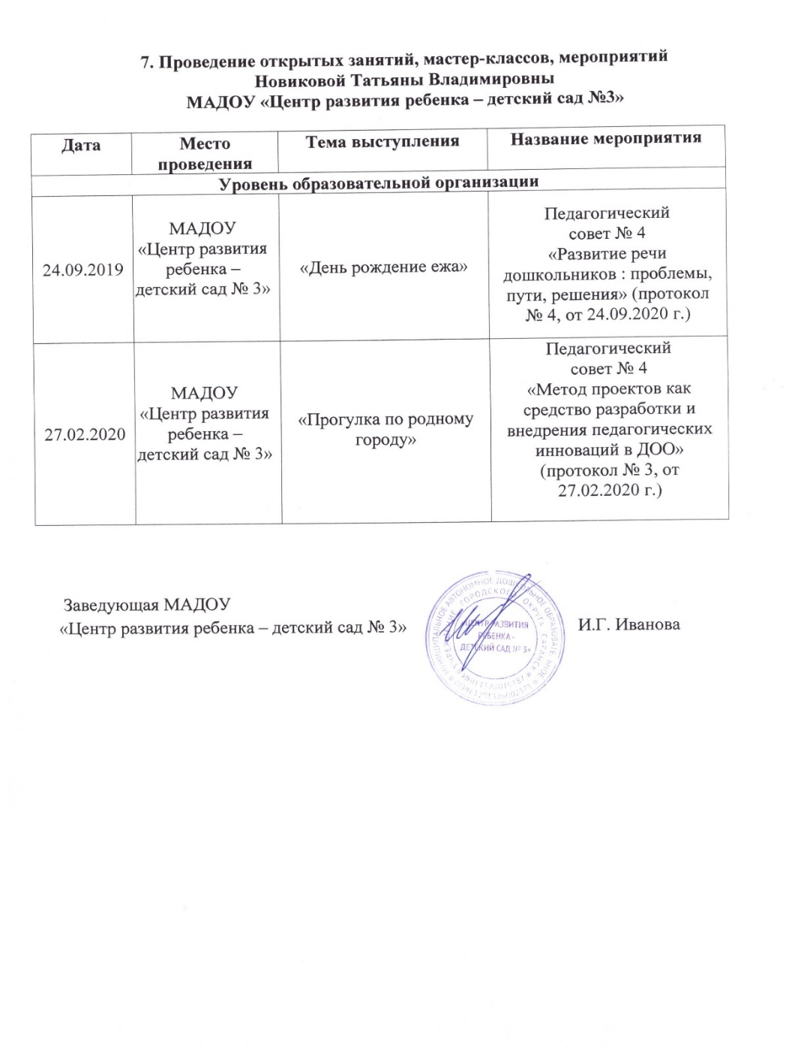
7.проведение открытых занятий, мастер-классов, мероприятий

Slide 14
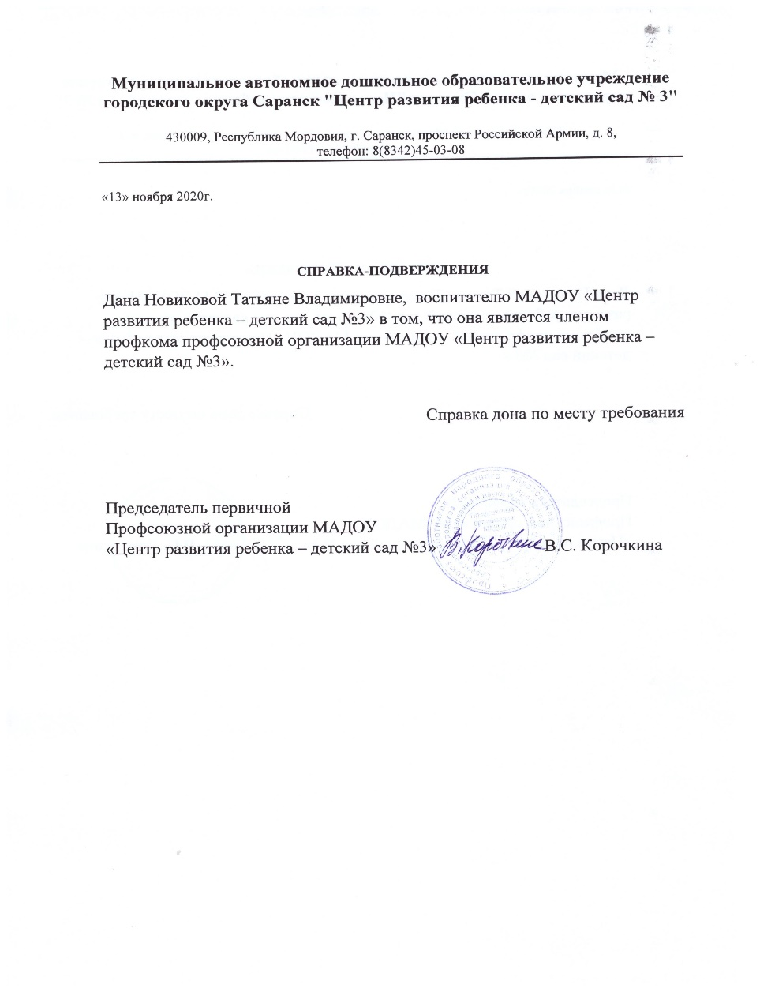
9. общественно-педагогическая активность
педагога: Участие в комиссиях,
педагогических сообществах, в жюри конкурсов

Slide 15
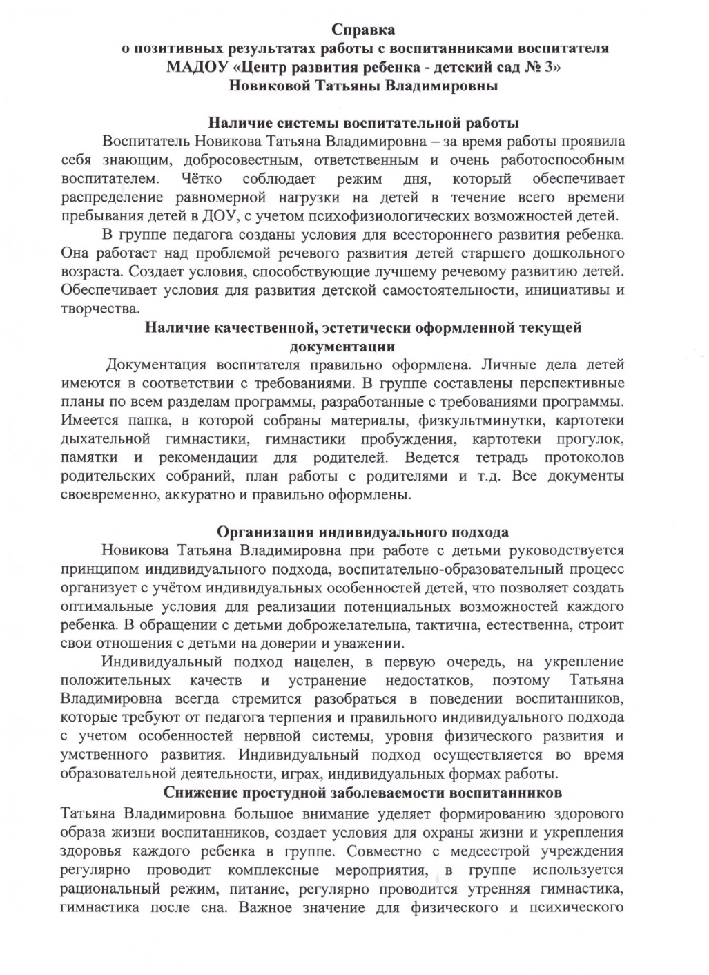
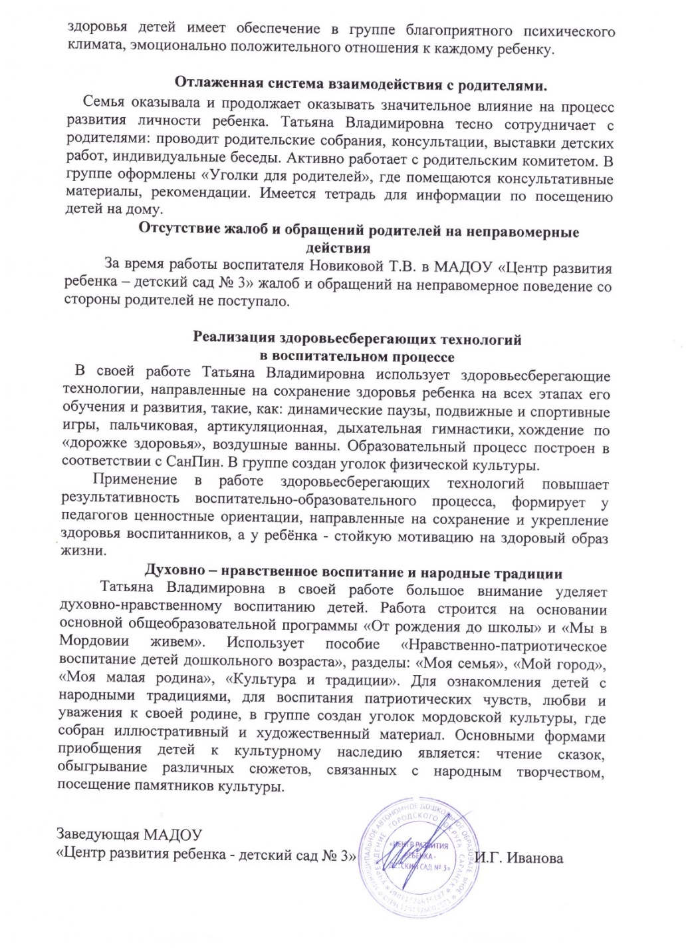
10. Позитивные результаты работы с воспитанниками

Slide 16
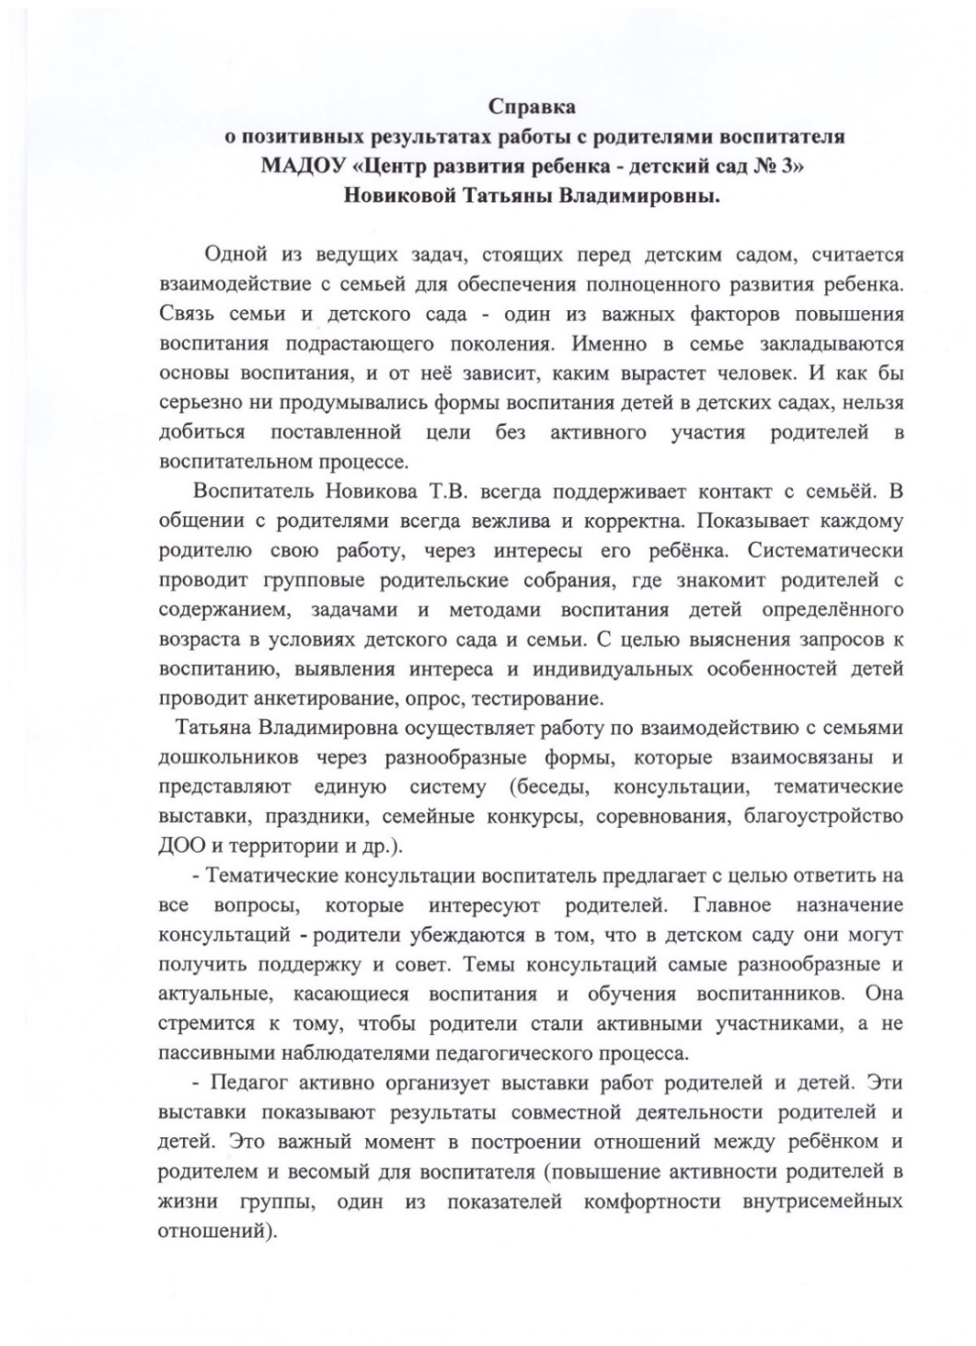
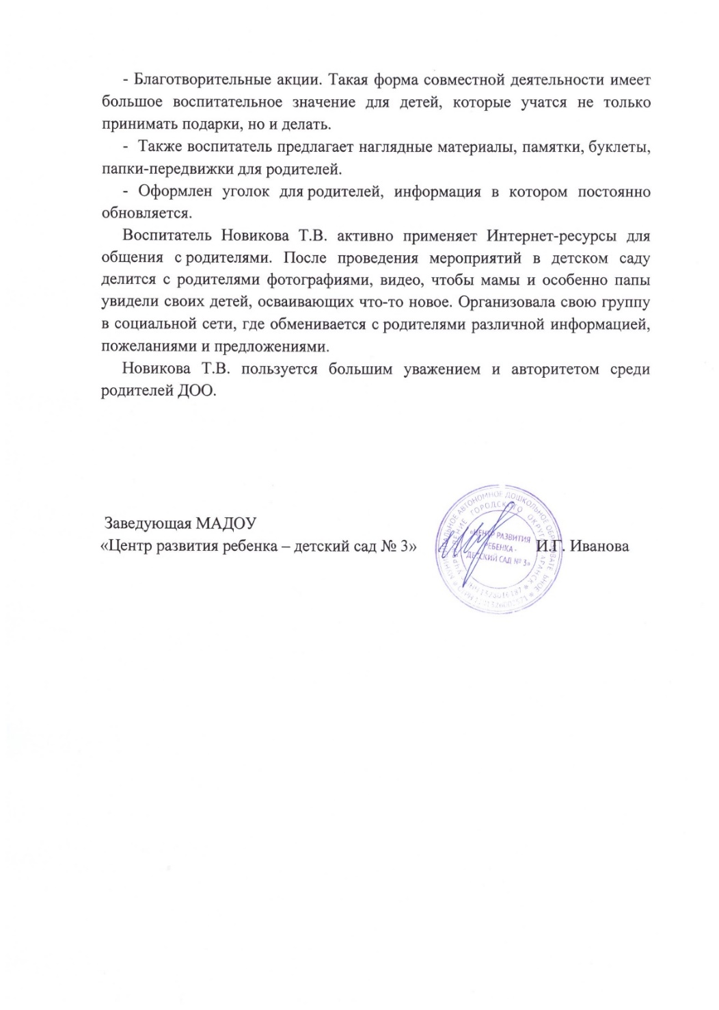
11. Качество взаимодействия с родителями

Slide 17
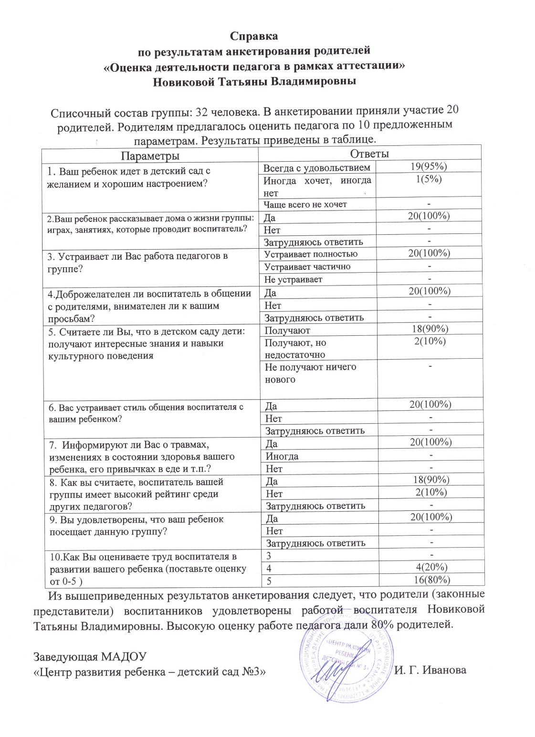

Slide 18
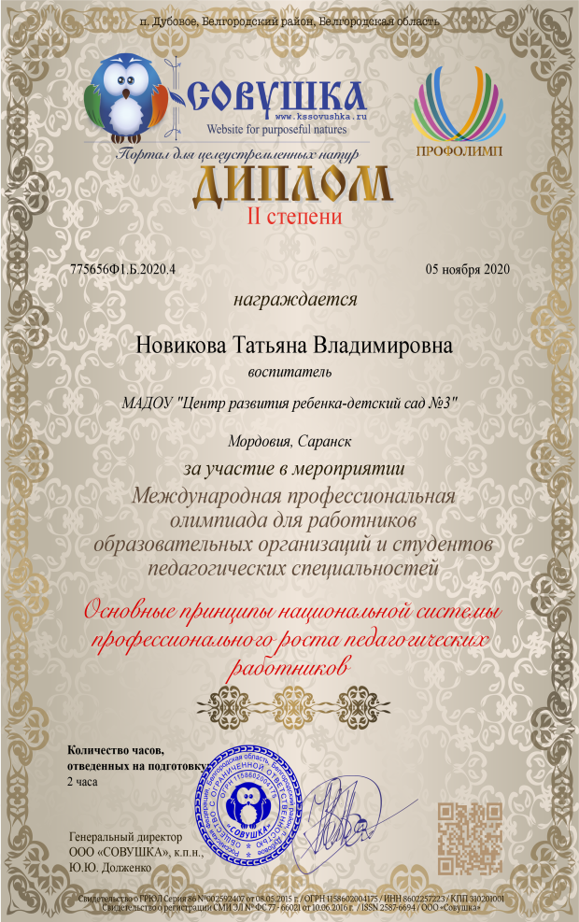
13. Участие педагога в профессиональных конкурсах

Slide 19
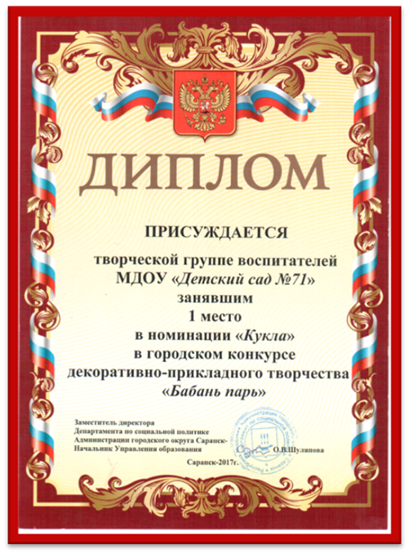
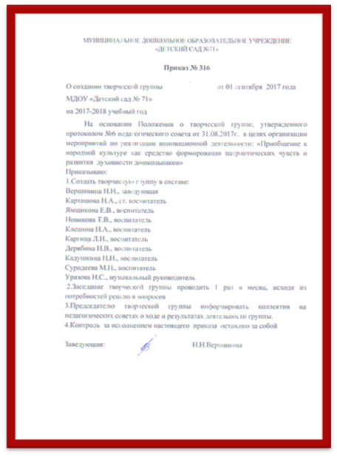

Slide 20
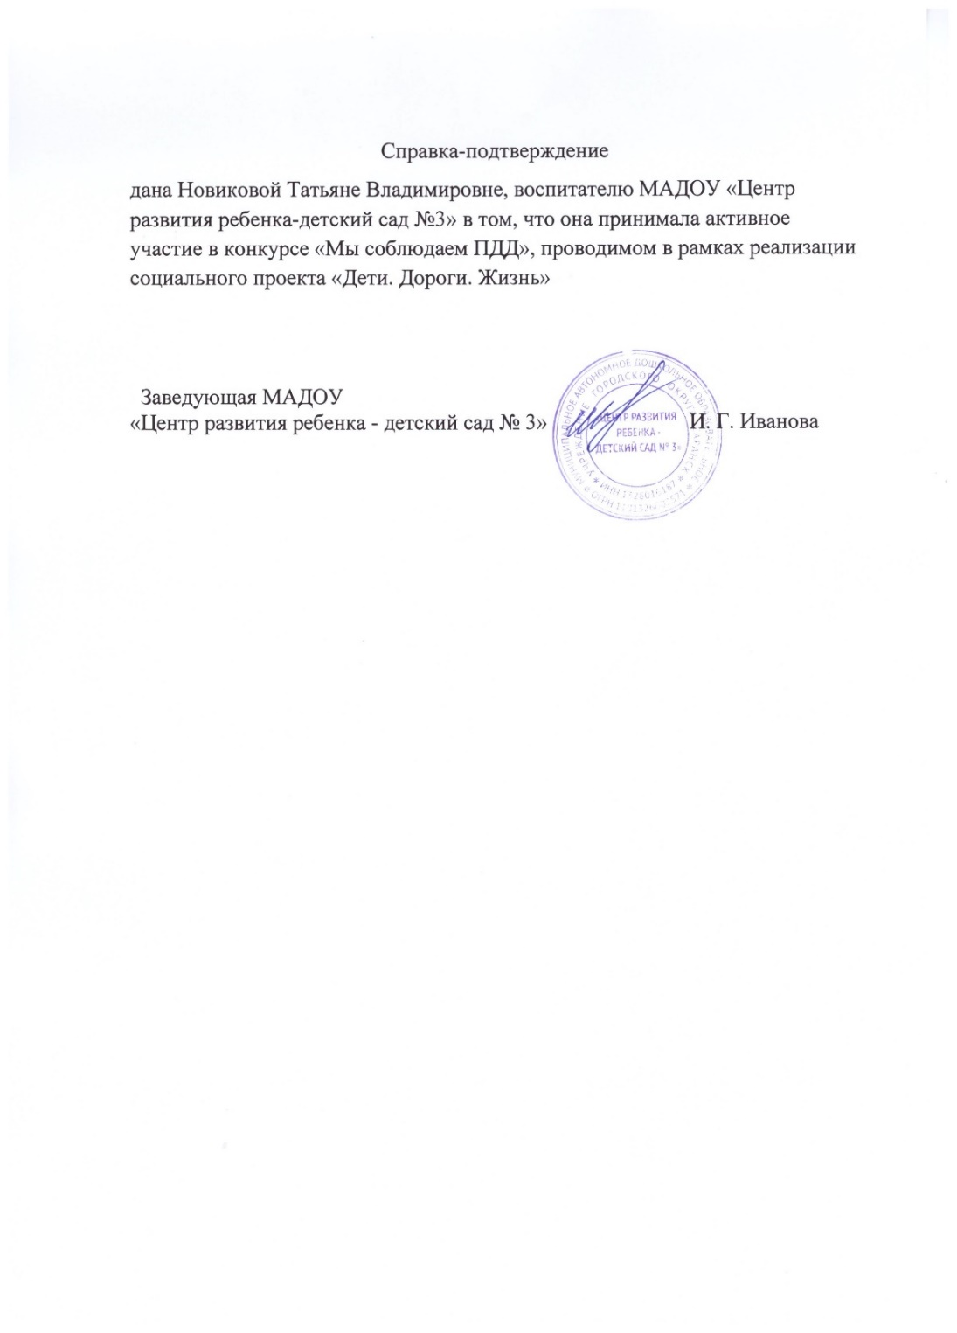

Slide 21
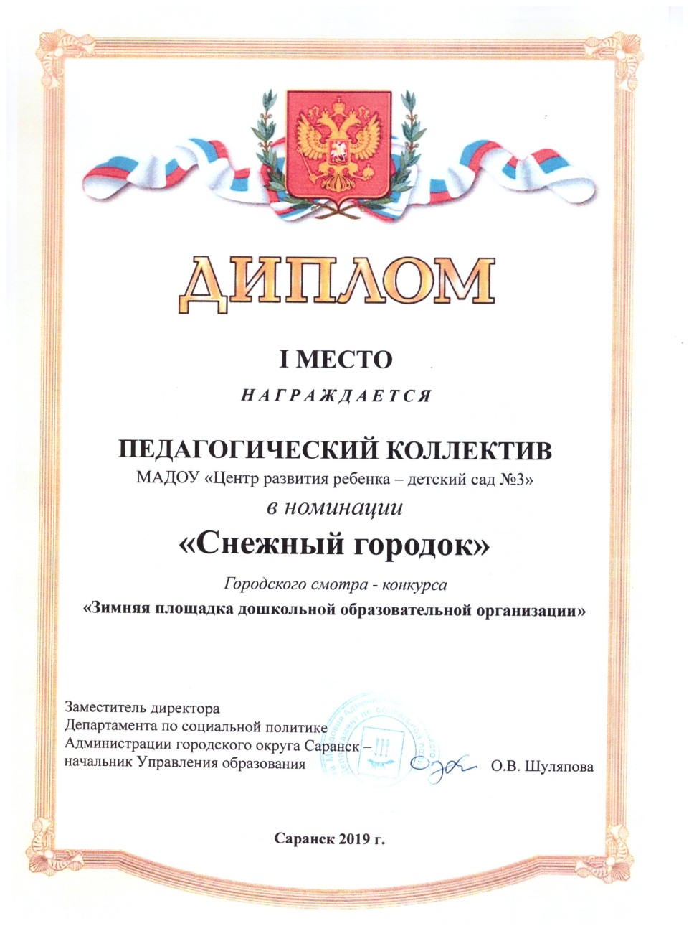
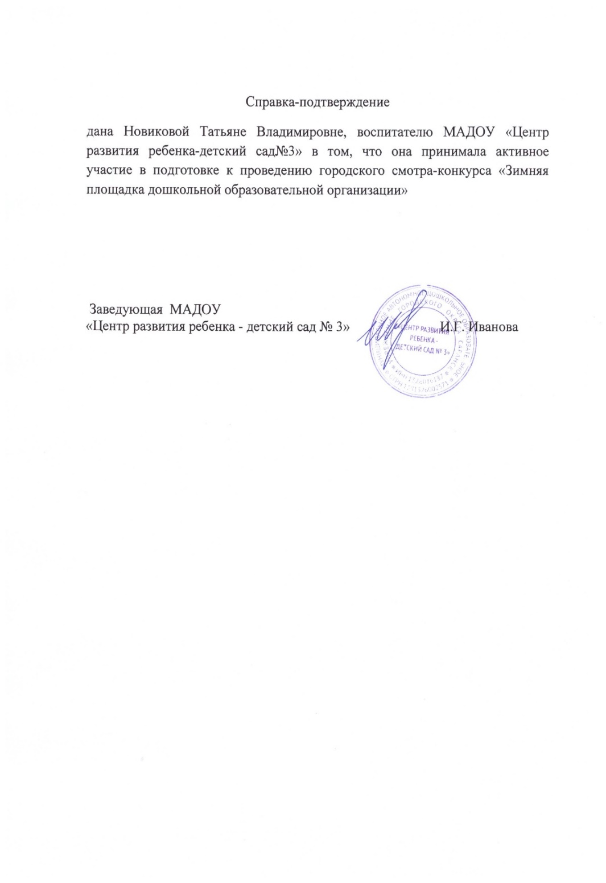

Slide 22
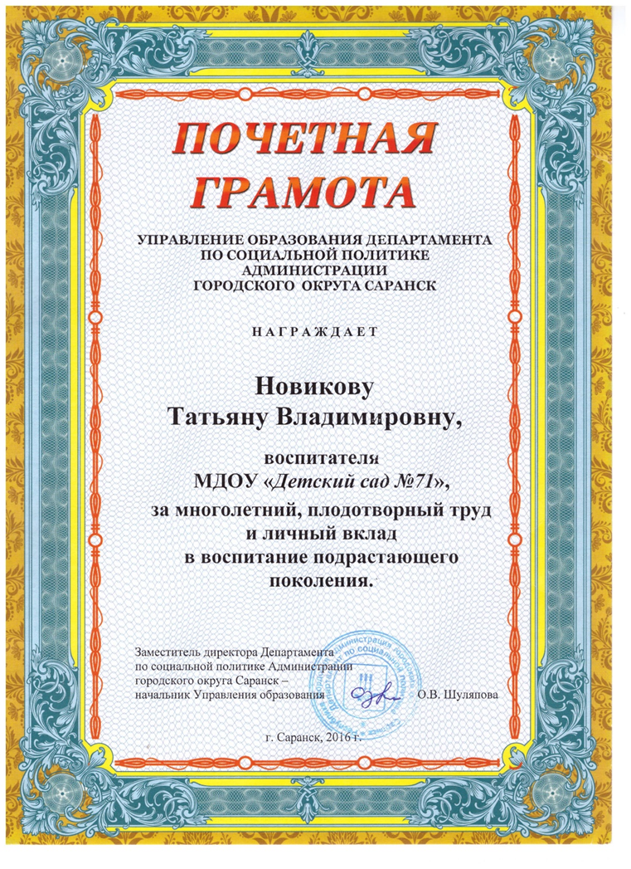
14. Награды и поощрения

Slide 23
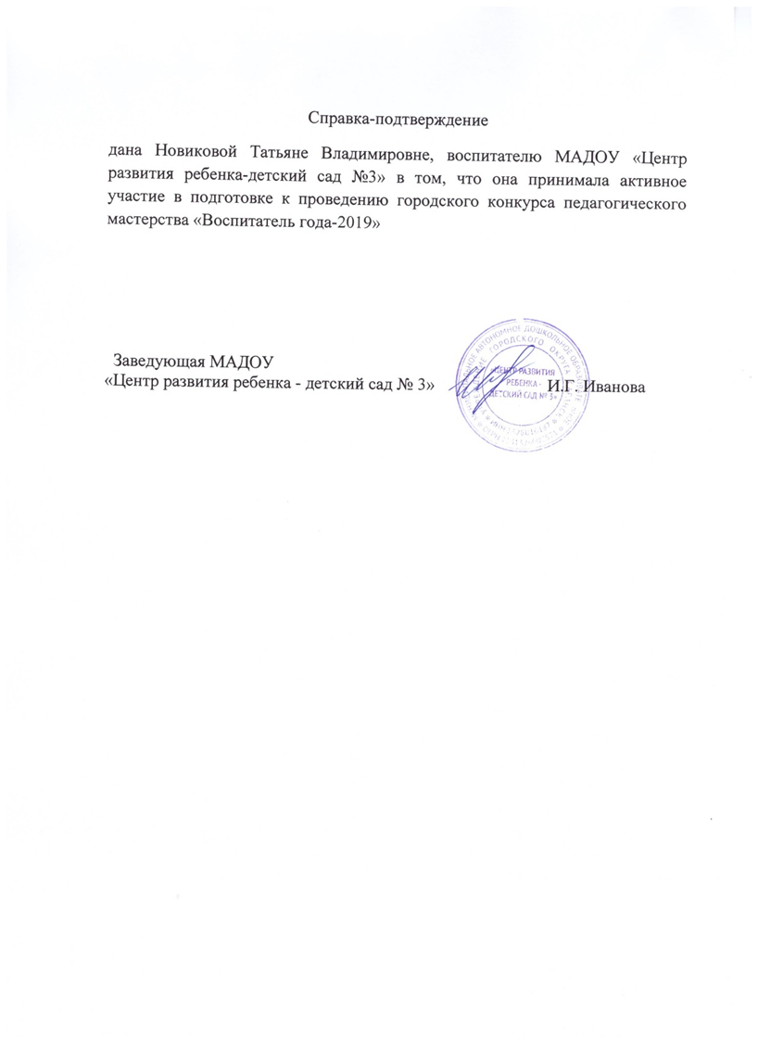

Slide 24
